Slide 1


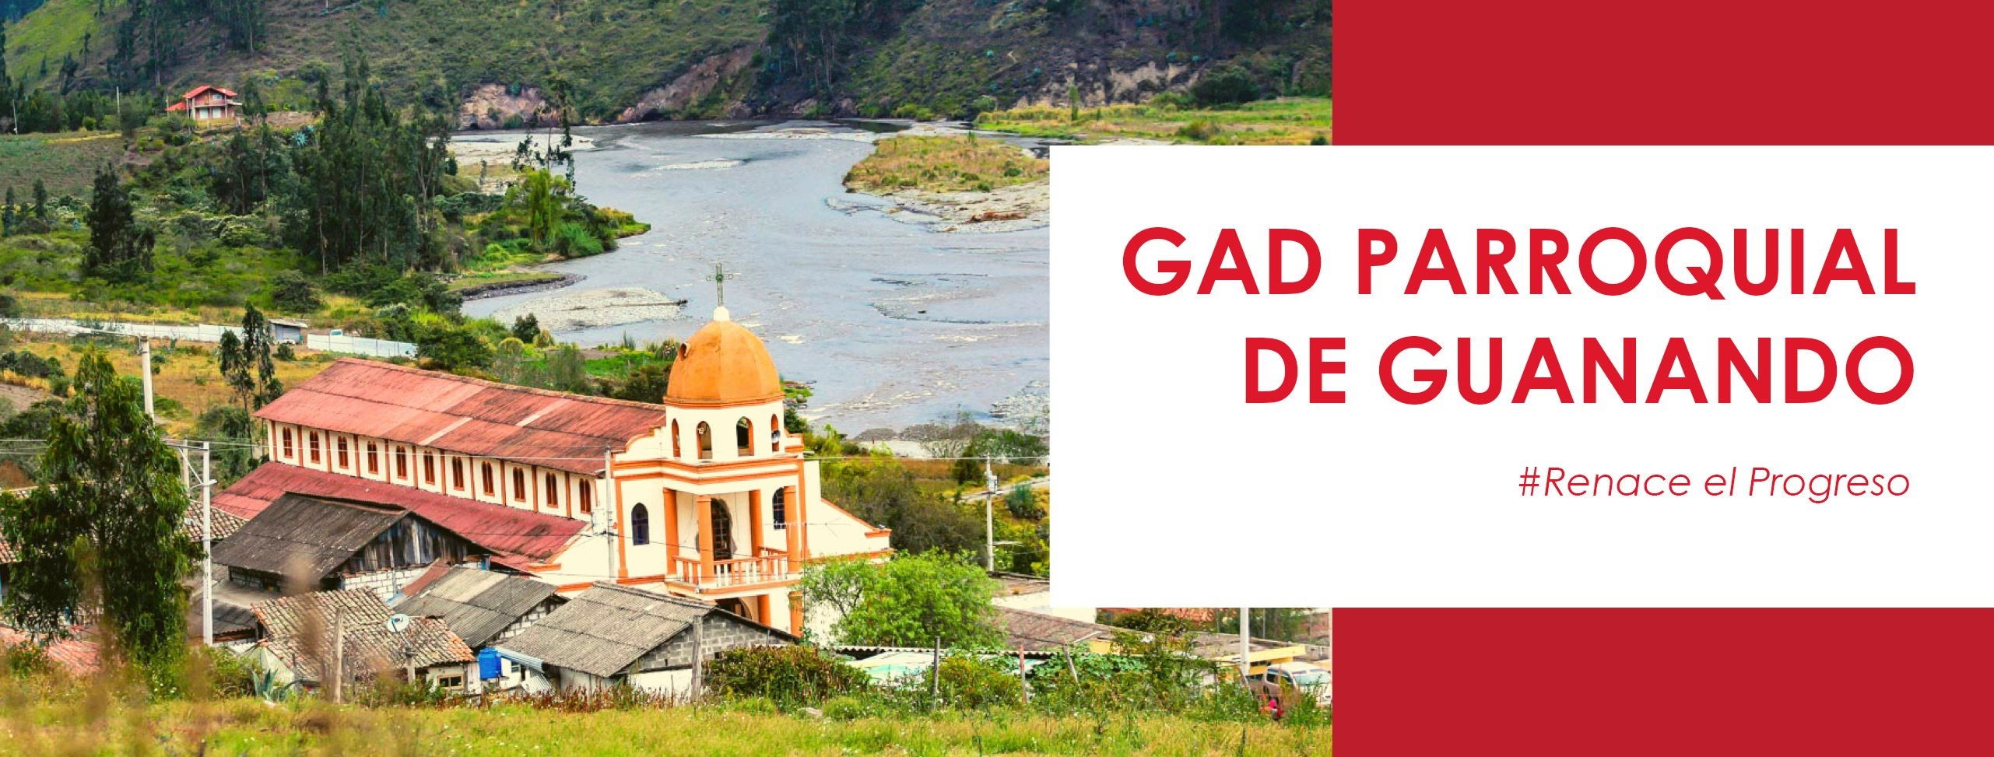
RENDICIÓN DE CUENTAS
AÑO FISCAL 2020
Administración 2019-2023

Slide 2
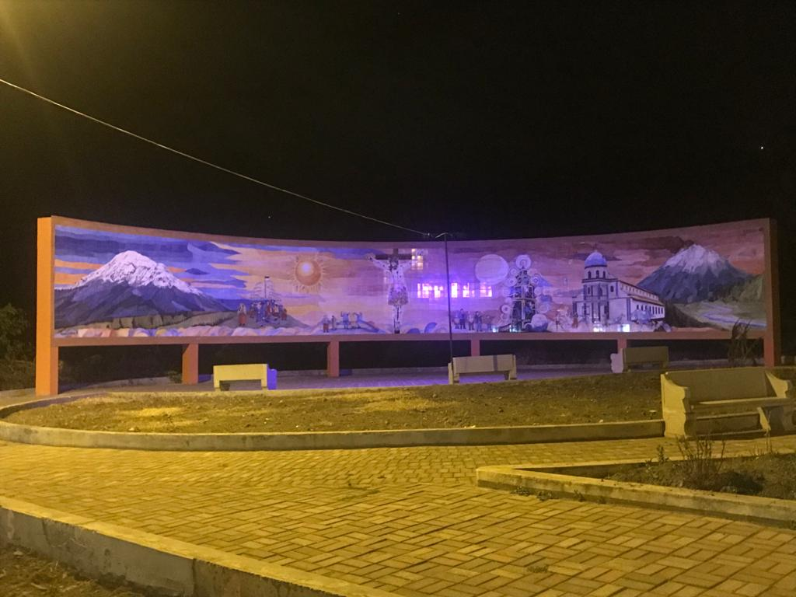
POR DÍAS MEJORES
PARA NUESTRA
QUERIDA PARROQUIA
SANTIAGO DE GUANANDO

Slide 3

Área de planificación

Slide 4
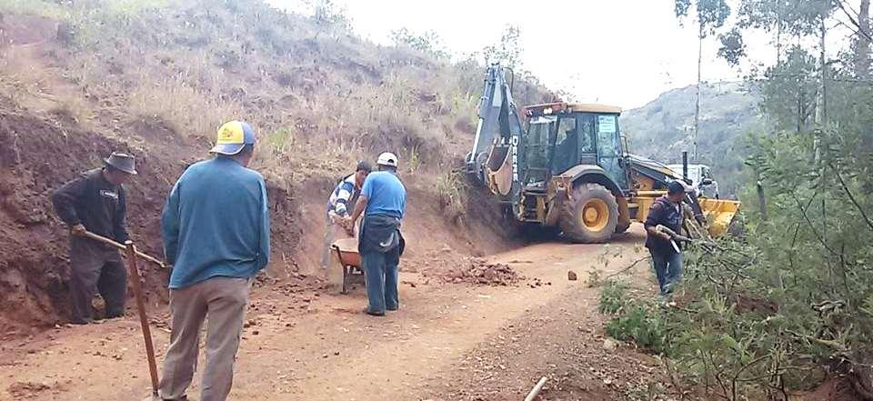
Área de operación con la retroexvadora

Slide 5
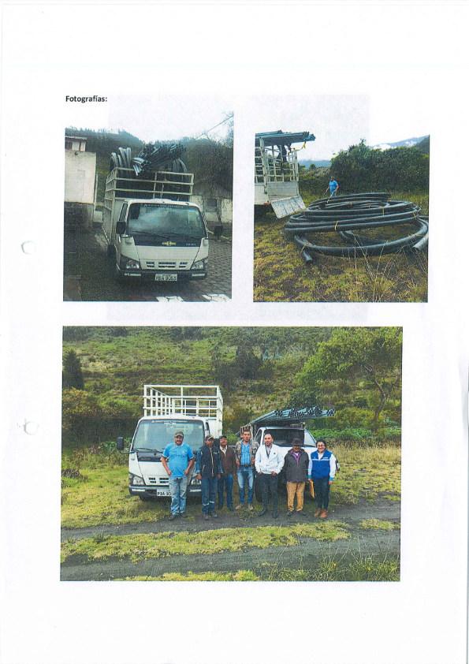
Adquisición de materiales para el fomento productivo de la parroquia Guanando

Slide 6
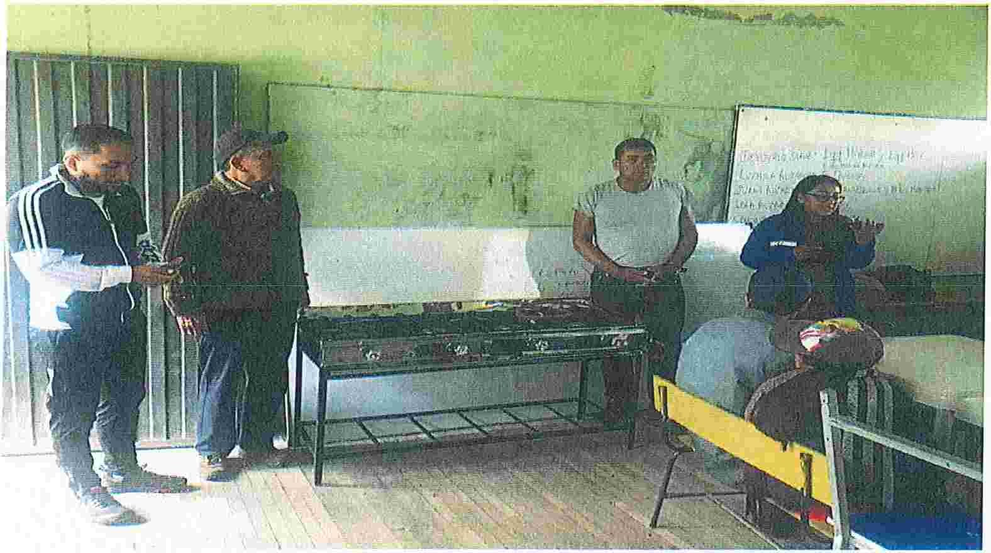
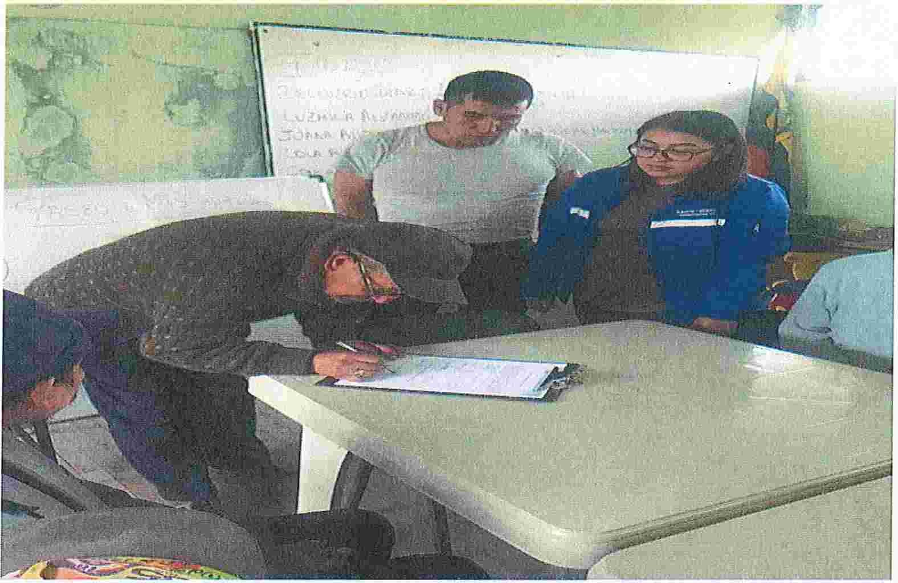
Proyecto atencion a las personas vulnerables, de la parroquia Santiago de Guanando. Con actividades grupales de espacios activos.

Slide 7
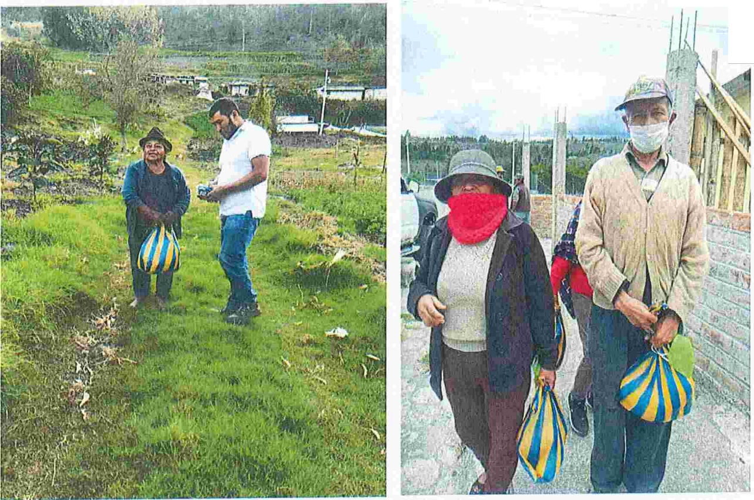
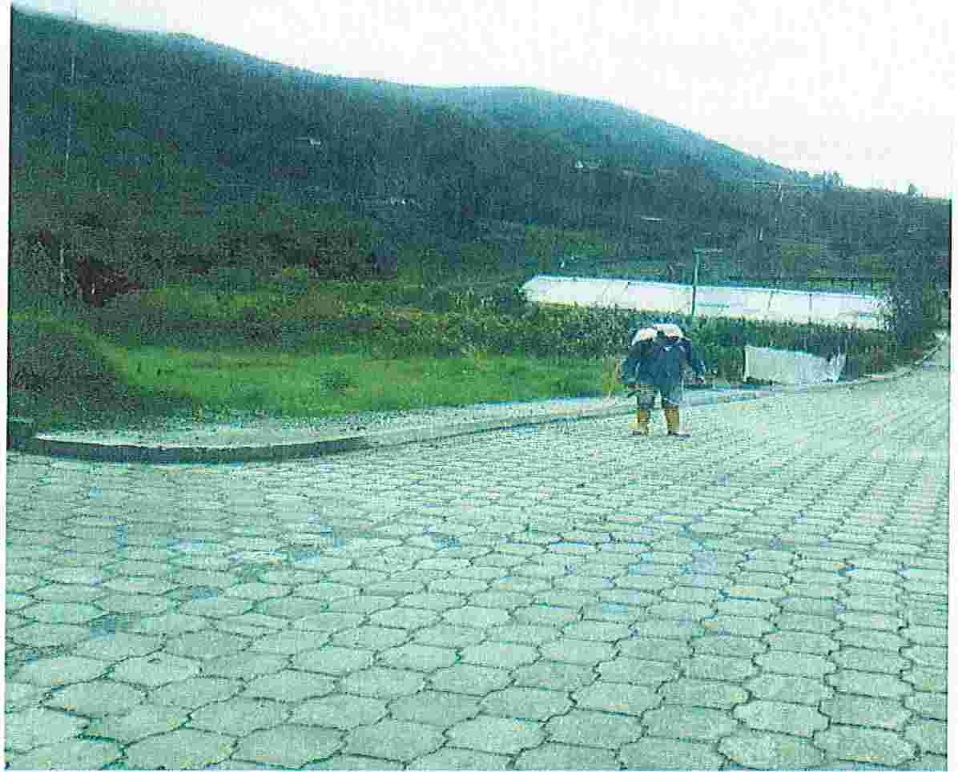
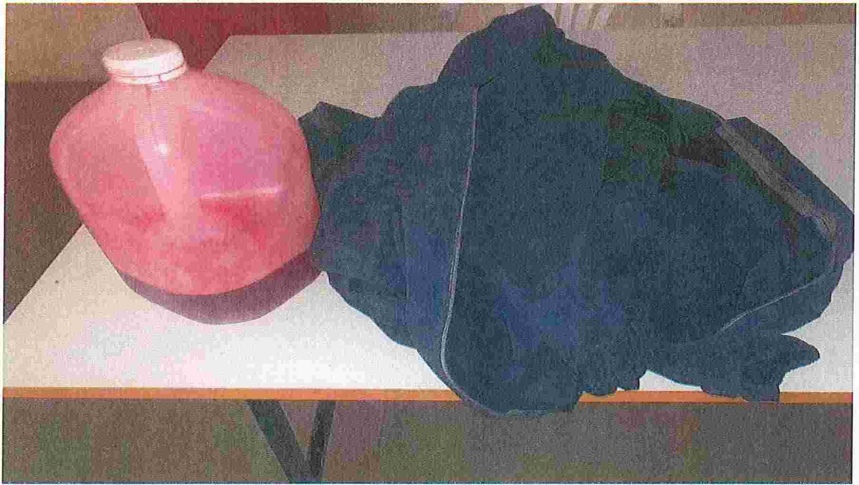
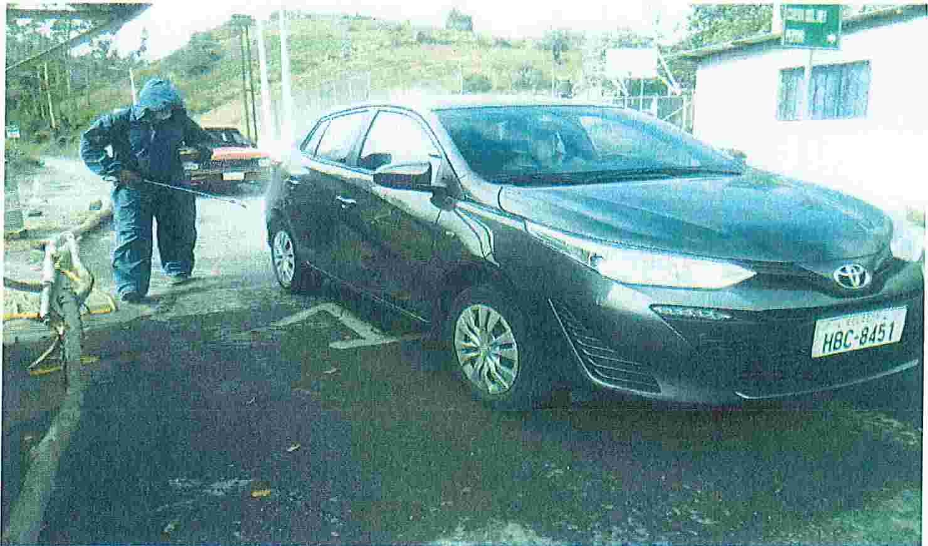
Emergencia Sanitaria por el COVID 19, coronavirus en la parroquia Santiago de Guanando.

Slide 8
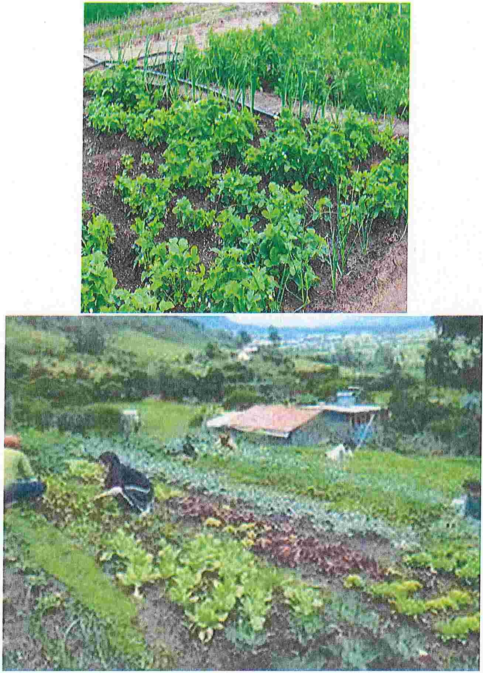
Adquisición de plantulas tipo verduras, para fomentar huertos familiares y fortalecer el fomento productivo de la parroquia Santiago de Guanando.

Slide 9
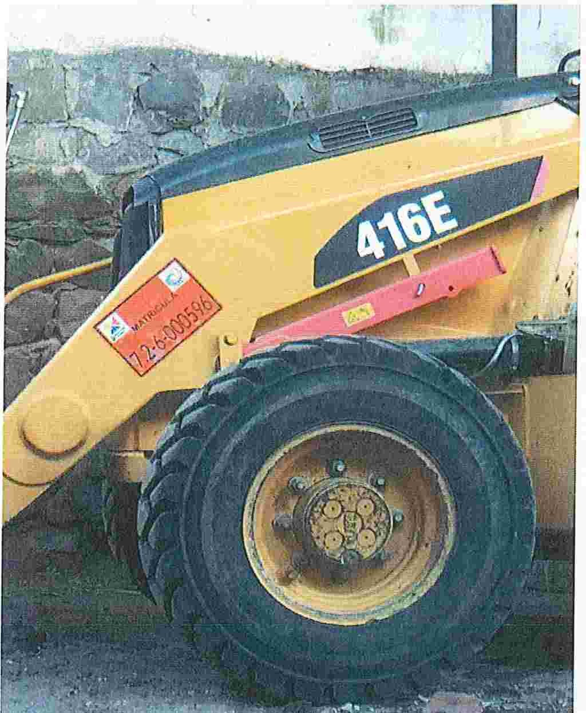
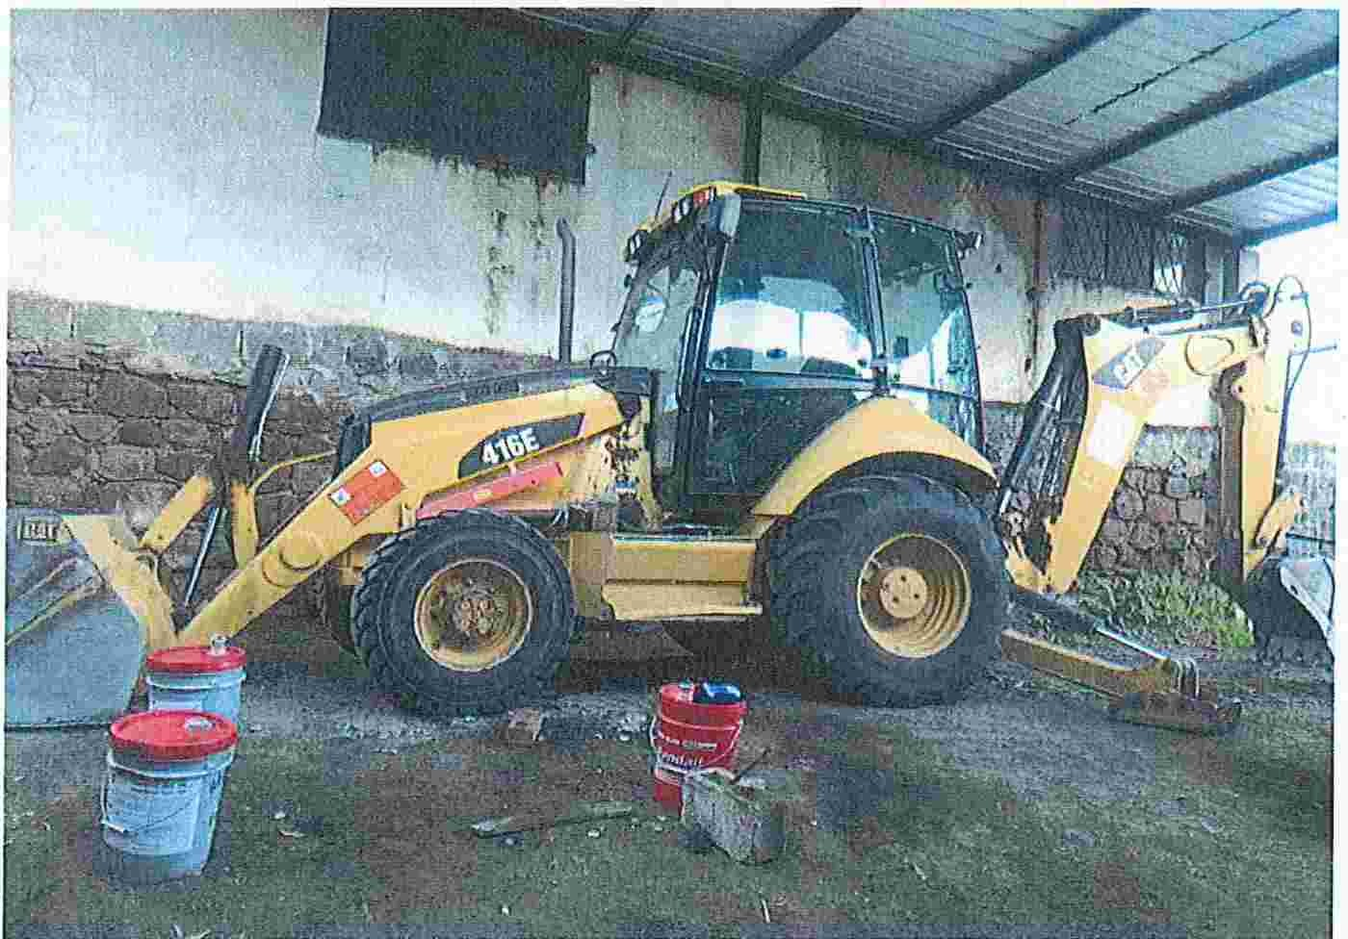
Mantenimiento de retroexcavadora, del GADPR-SG

Slide 10
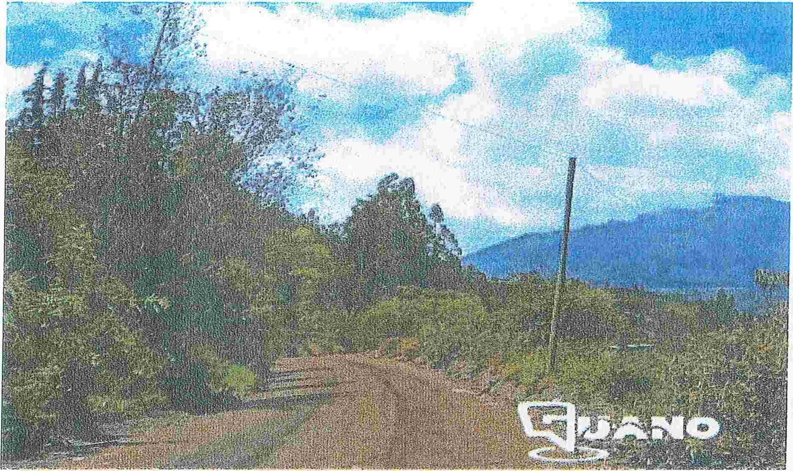
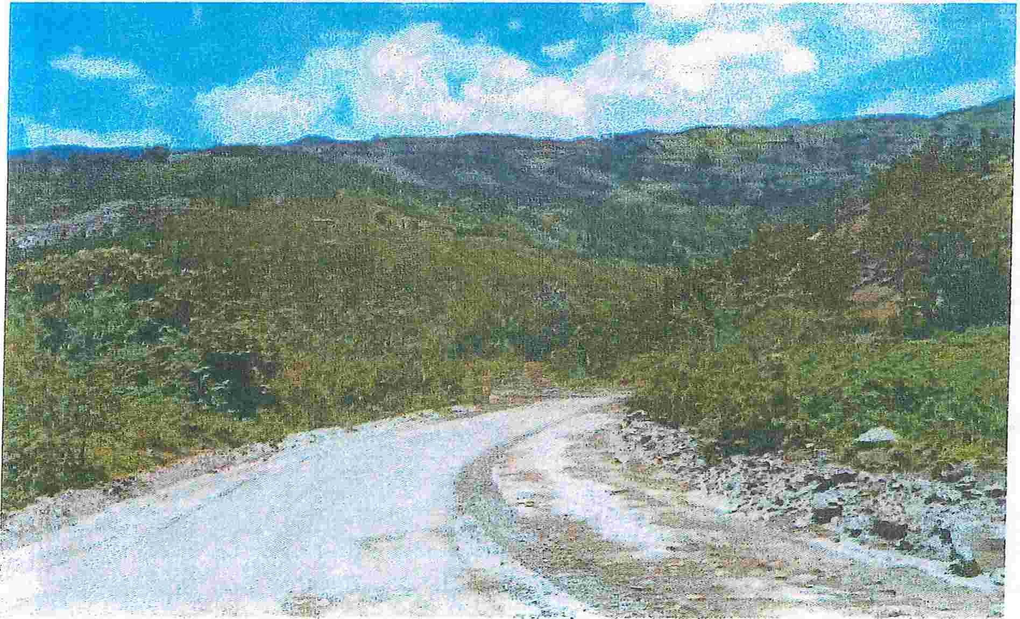
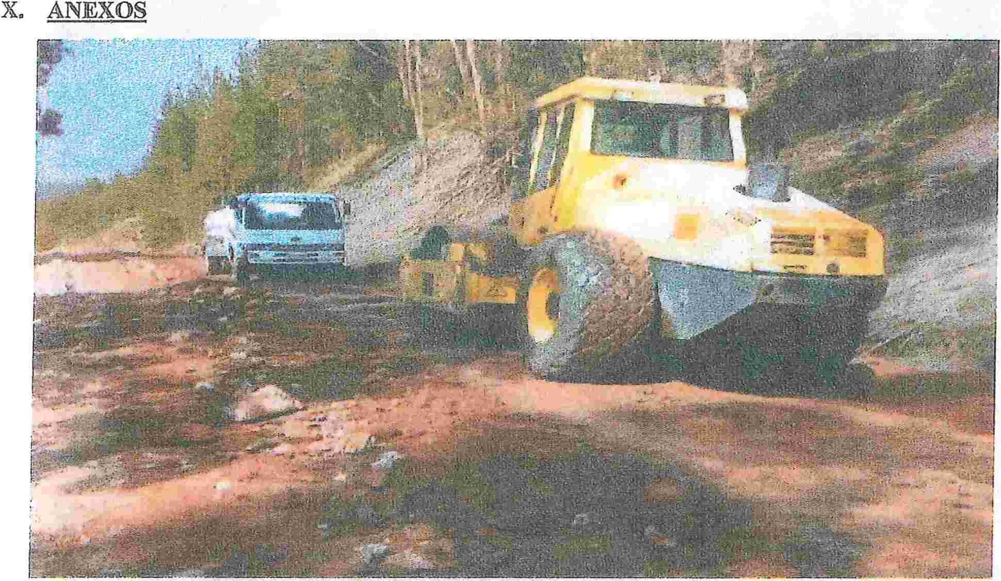
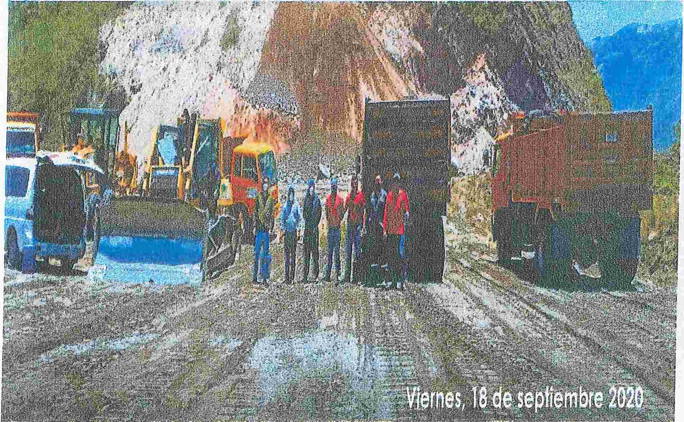
Mantenimiento vial de la via principal Guanando-Cahuaji bajo, parroquia Santiago de Guanando

Slide 11
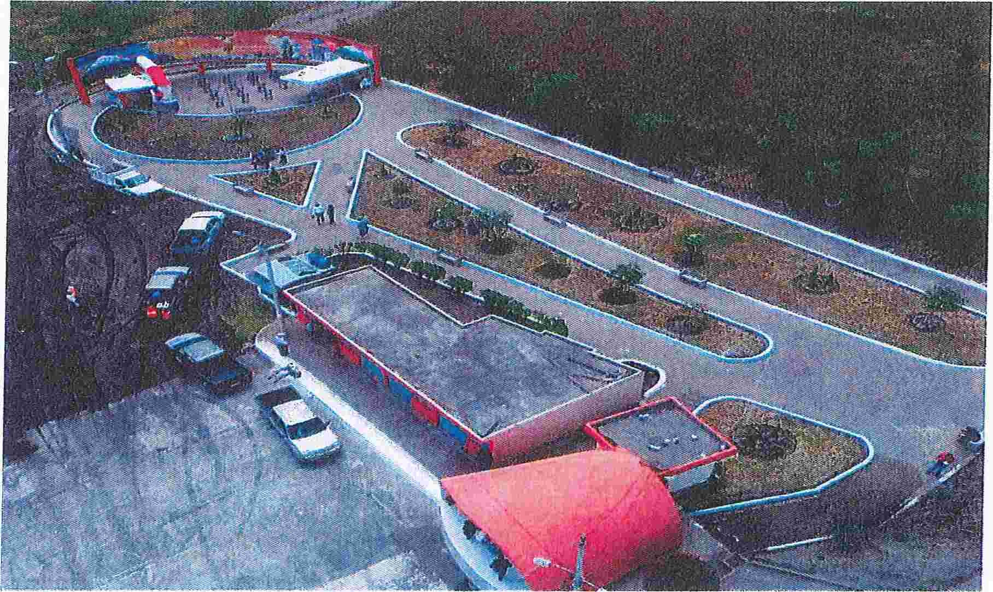
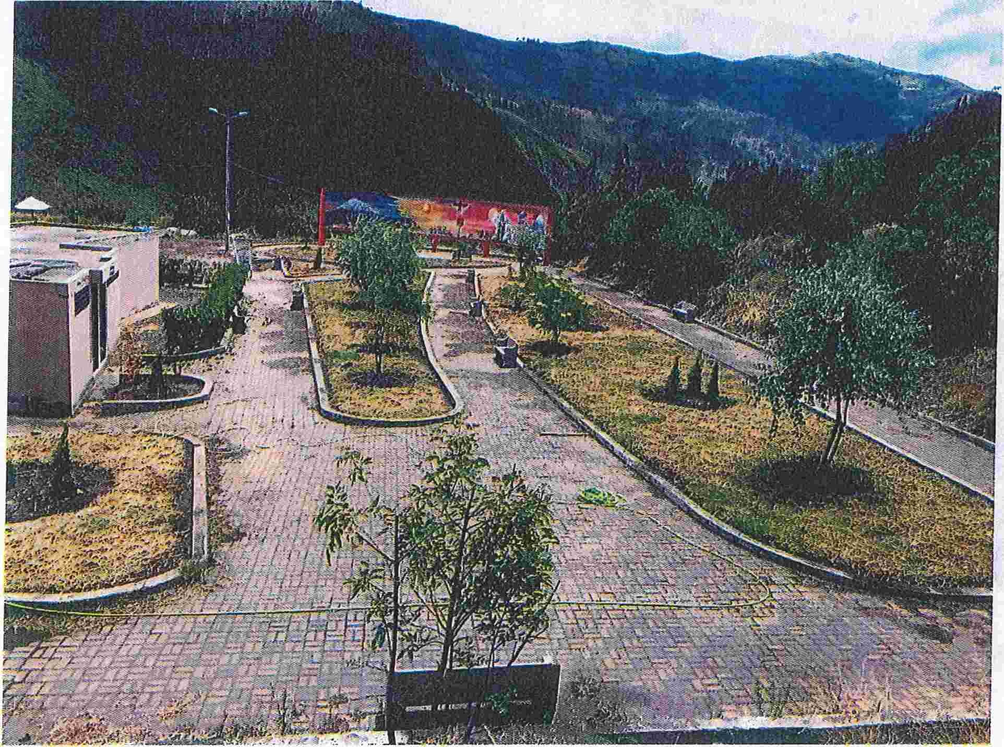
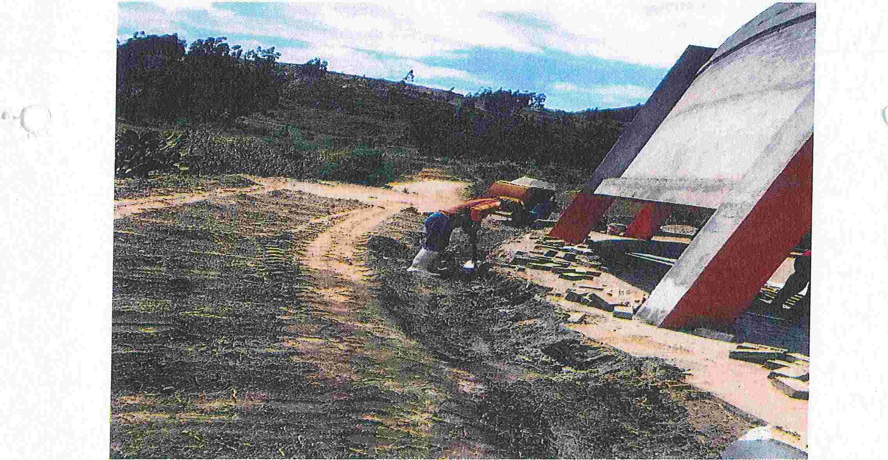
Urbanización y embellecimiento del parque central de la parroquia Guanando.

Slide 12
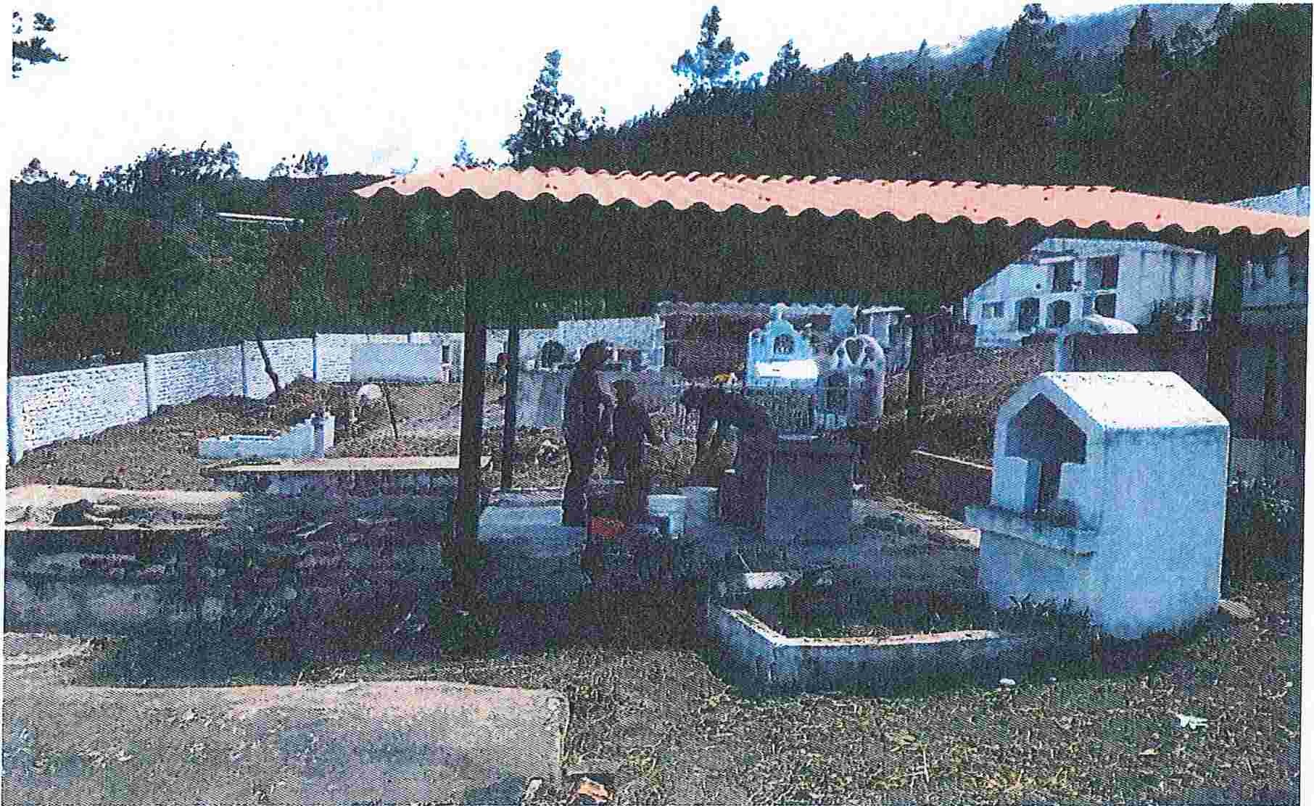
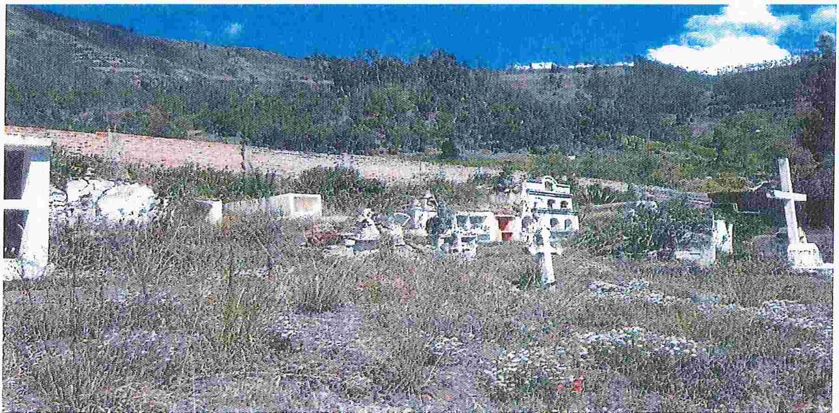
Restauración de los dos cementerios de la cabecera parroquial, de la parroquia Santiago de Guanando

Slide 13
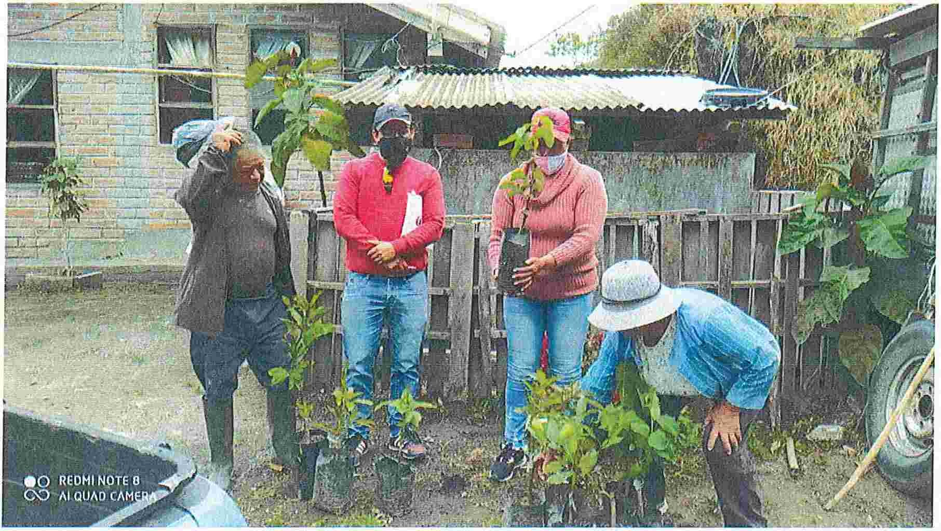
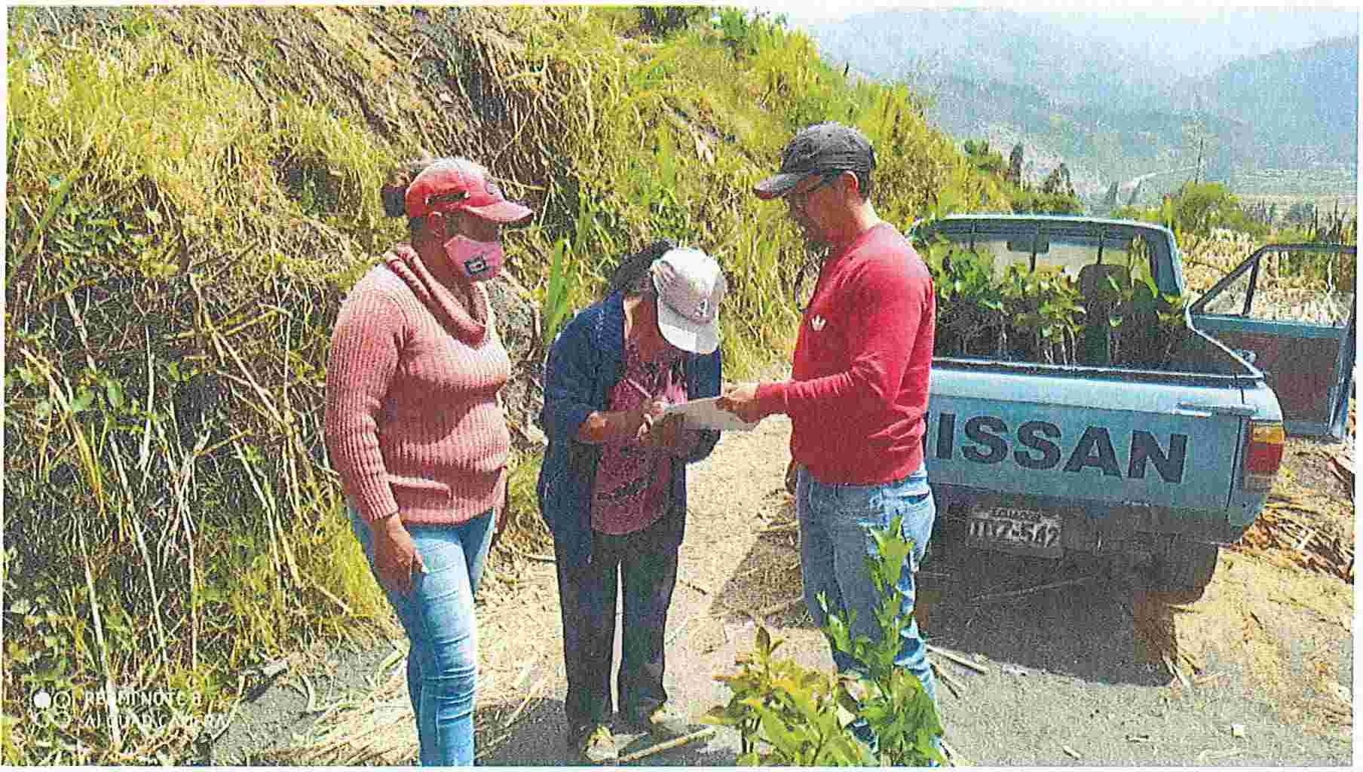
Adquisición de plantas frutales, para fortalecer el fomento productivo de la parroquia Santiago de Guanando.

Slide 14
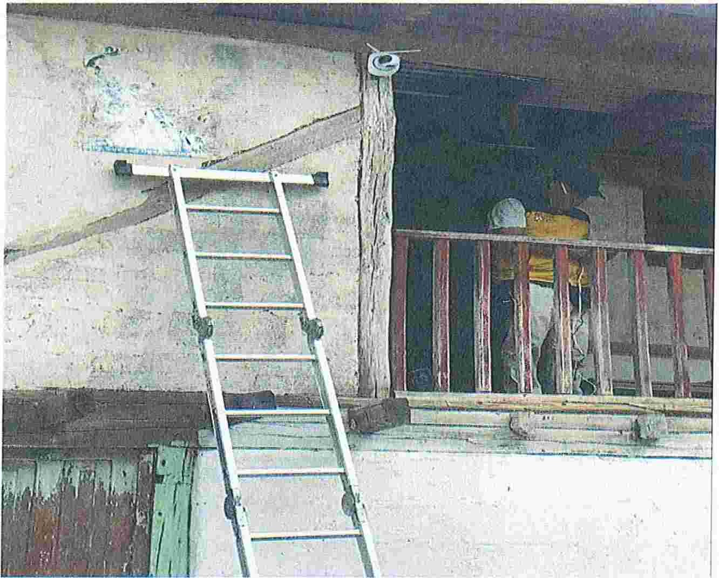
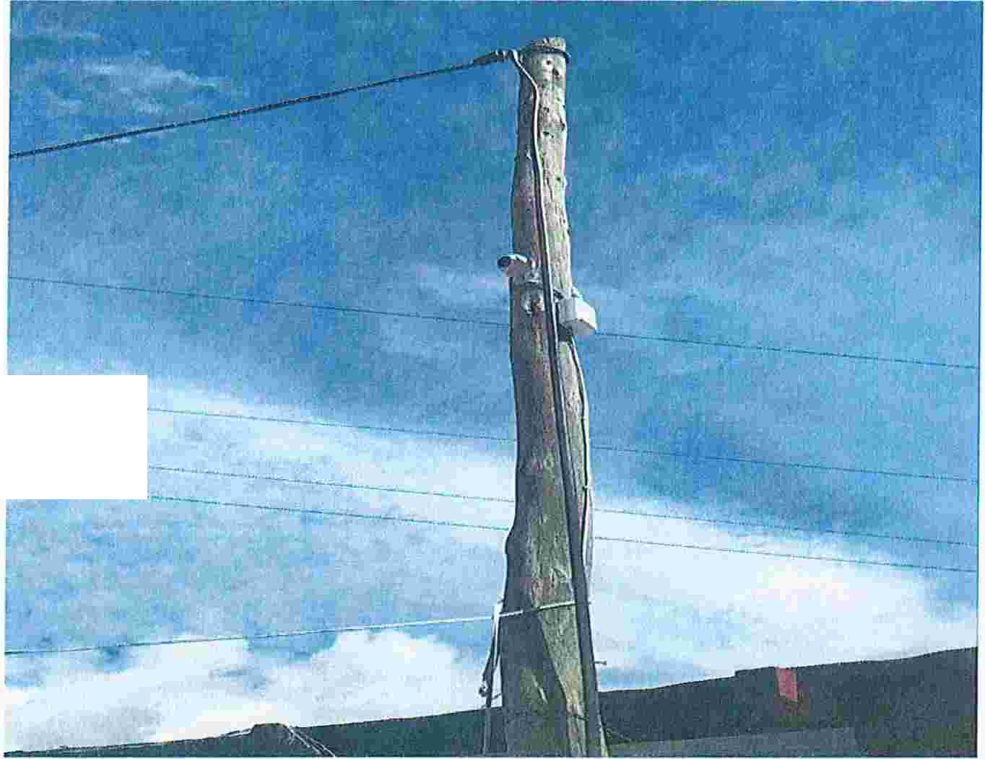
Seguridad ciudadana en la parroquia Santiago de Guanando.

Slide 15
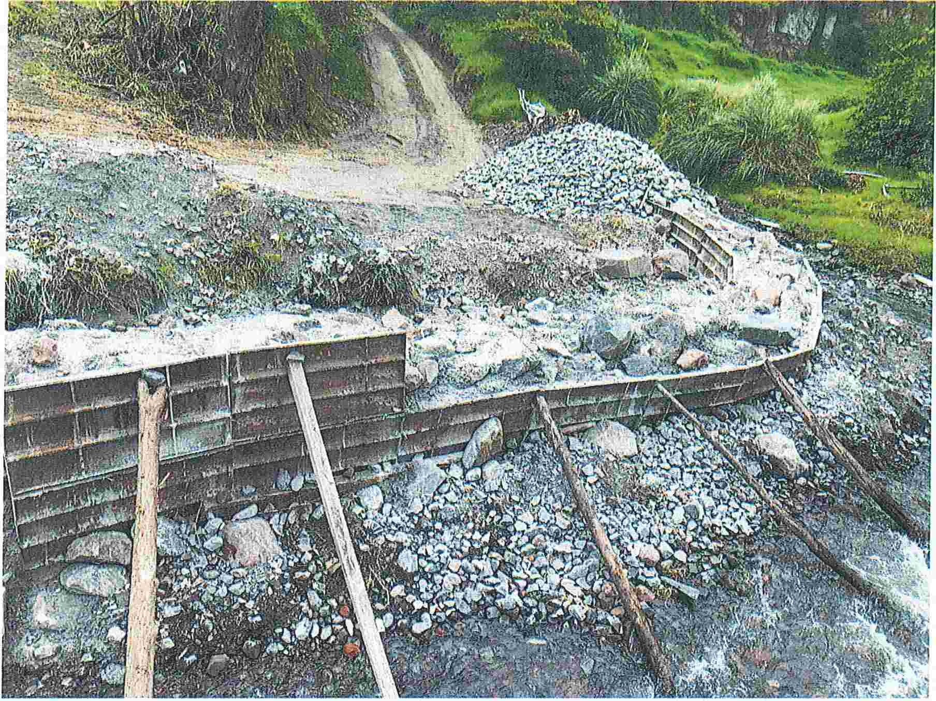
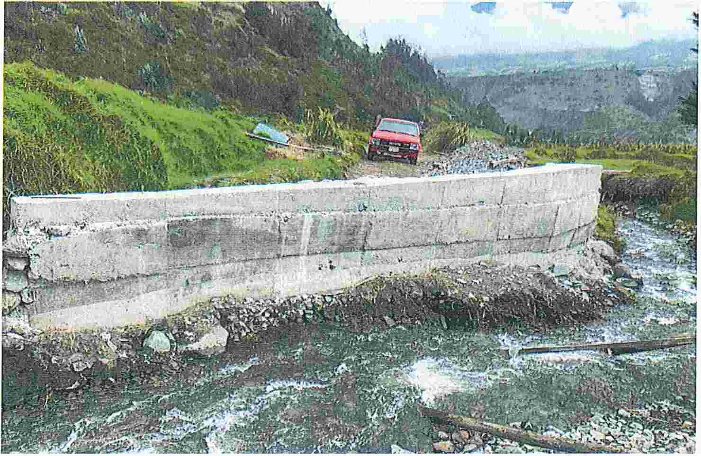
Construcción de dos estribos de puente, en la comunidad Cahuaji bajo, sector Gillis, parroquia Santiago de Guanando

Slide 16
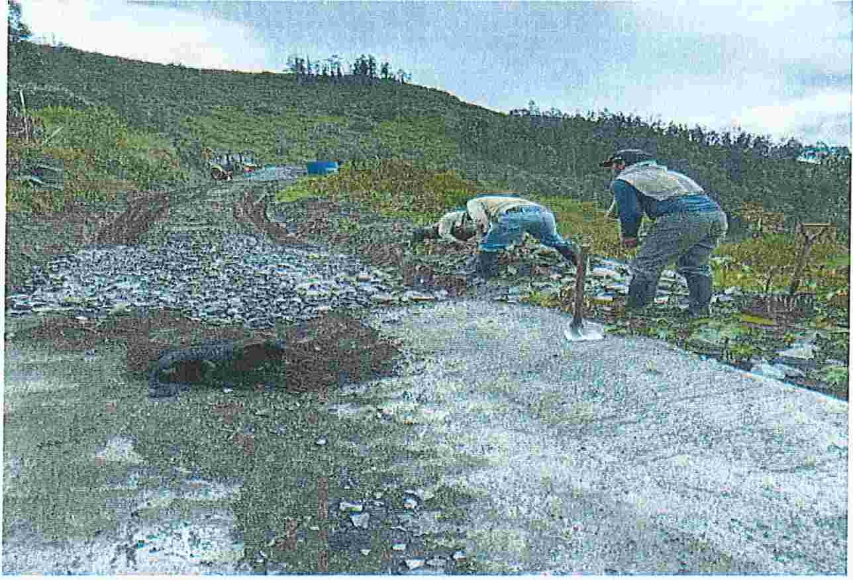
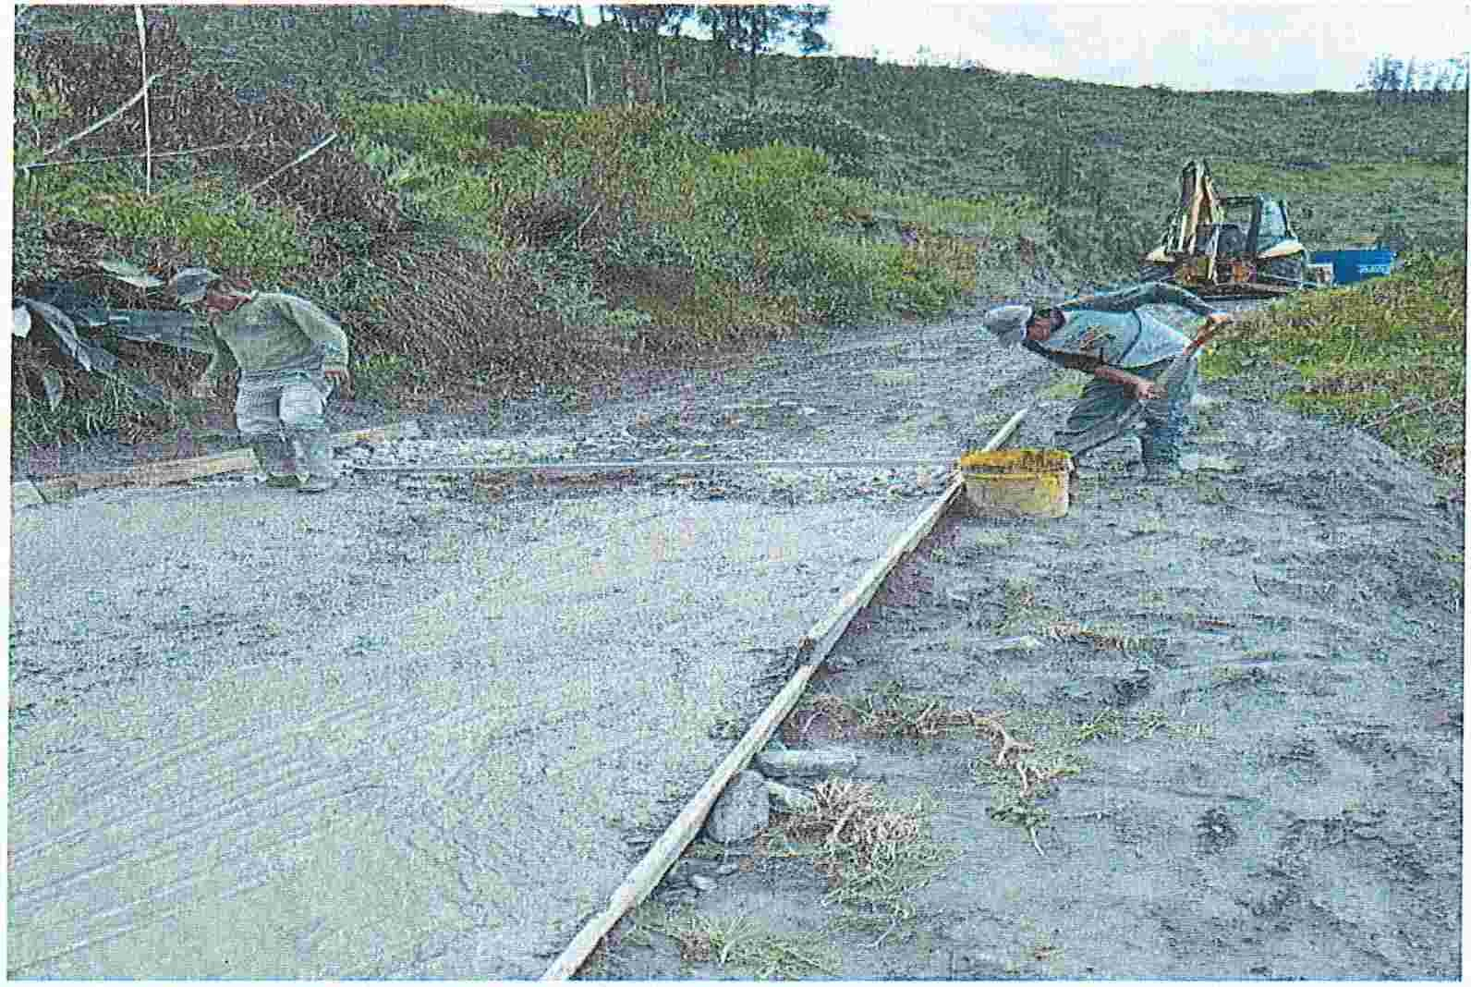
Mantenimiento vial de la vía principal el Guso grande, de la parroquia Santiago de Guanando.

Slide 17
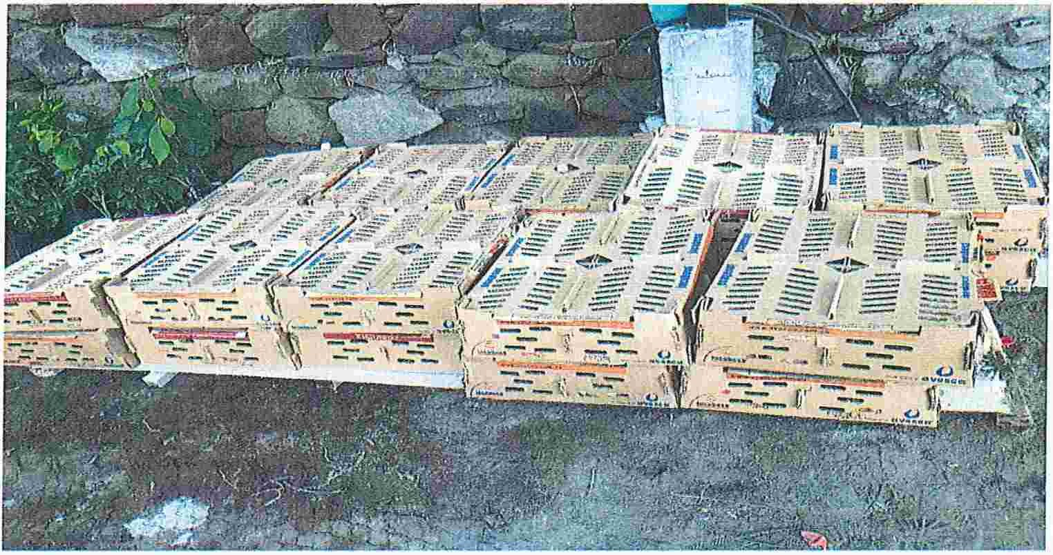
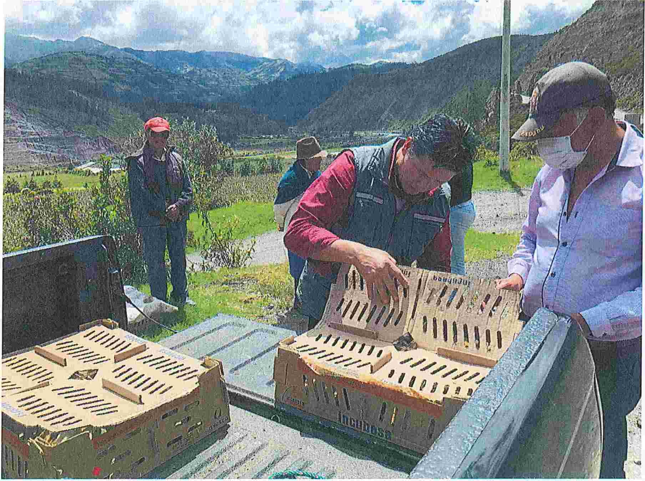
Adquisición de pollos pio pio de 15 días de nacidos para actividades lúdicas con el grupo vulnerable de la parroquia Santiago de Guanando.

Slide 18
RENDICIÓN DE CUENTAS
AÑO FISCAL 2020
GRACIAS
Administración 2019-2023

